Slide 1


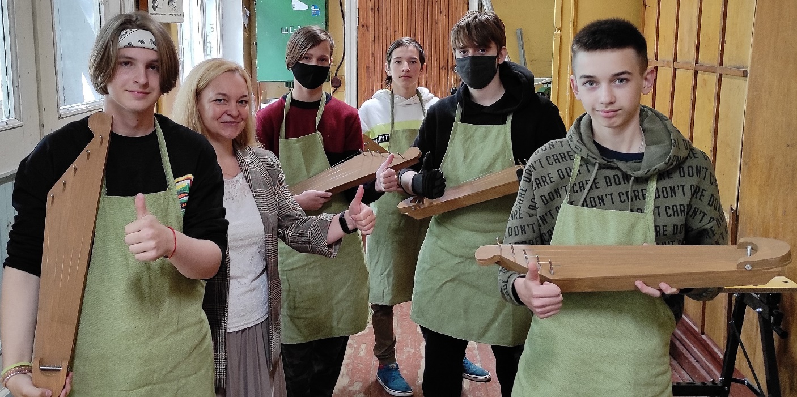
Эффективная практика «Проекты в помощь школе»
Муниципальное бюджетное общеобразовательное учреждение
Петрозаводского городского округа
«Средняя общеобразовательная школа №36
с углубленным изучением иностранных языков»
Мы вместе ежедневно строим будущее!
«Карельский образовательный ремесленный центр
МАСТЕРСКАЯ ПРОШЛОГО»
Федеральный проект «500+»

Slide 2
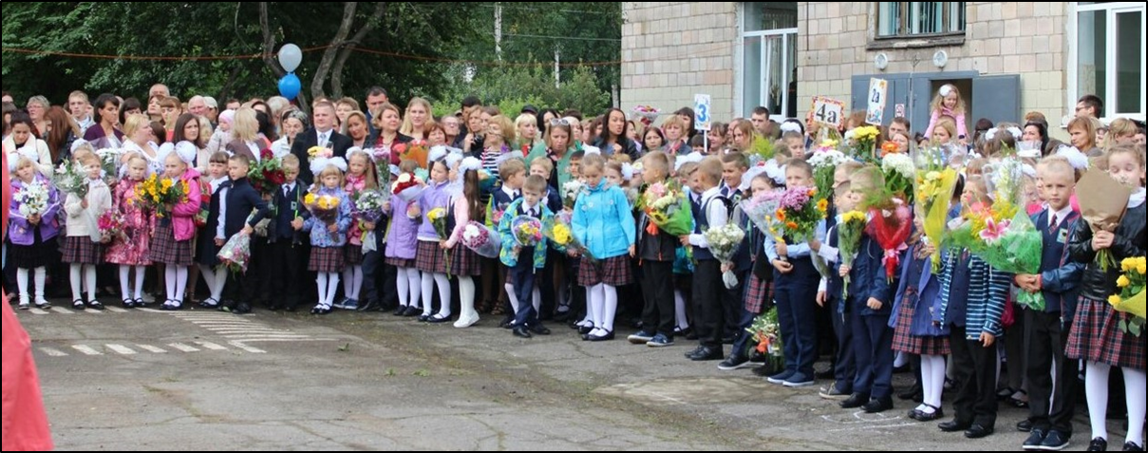
Контингент учащихся
 | 2014-2015 | 2015-2016 | 2016-2017 | 2017-2018 | 2018-2019 | 2019-2020 | 2020-2021 | 2021-2022 | 2022-2023
1-4 кл. | 324 | 323 | 360 | 383 | 372 | 390 | 381 | 392 | 404
5-9 кл. | 265 | 276 | 343 | 345 | 346 | 370 | 382 | 396 | 399
10-11 кл. | 33 | 38 | 23 | 37 | 55 | 29 | 25 | 55 | 55
Всего: | 622 | 637 | 726 | 765 | 773 | 789 | 788 | 843 | 858
Количество уч-ся в коррекционных классах | 51
Количество уч-ся с ОВЗ, интегрированных в общеобразовательные классы | 35
Дети-инвалиды | 12
На домашнем обучении | 12
По углубленным программам | 172

Slide 3
Кадровый состав – 67 педагогов, средний возраст – 43 года
МОУ «Средняя школа №36» | количество педагогов
 | Высшая категория | Первая категория | Аттестованы на соответствие занимаемой должности
2018 год – 57 чел. | 21 чел. | 8 чел. | 20 чел. (8 чел. не подлежат)
2022 год – 70 чел. | 14 чел. | 11 чел. | 27 чел. (18 чел. не подлежат)
МОУ «Средняя школа №36» | стаж работы в образовательном учреждении, % педагогов
 | до 5 лет | от 5до 10 лет | от 10 до 20 лет | свыше 20 лет
2018 год | 12% | 23% | 25% | 40%
2022 год | 24 чел. - 34% | 14 чел. - 20% | 10 чел. - 14% | 22 чел. - 31%
Движение педагогических кадров
МОУ «Средняя школа №36» | 2014 |  | 2015 |  | 2016 |  | 2017 |  | 2018 |  | 2019 |  | 2020 |  | 2021 |  | 2022
 | прибыло чел. | выбыло чел. | прибыло чел. | выбыло чел. | прибыло чел. | выбыло чел. | прибыло чел. | выбыло чел. | прибыло чел. | выбыло чел. | прибыло чел. | выбыло чел. | прибыло чел. | выбыло чел.. | прибыло чел. | выбыло чел. | прибыло чел. | выбыло чел.
 | 6 | 4 | 9 | 6 | 7 | 4 | 5 | 2 | 4 | 4 | 12 | 9 | 9 | 9 | 15 | 12 | 18 | 13

Slide 4
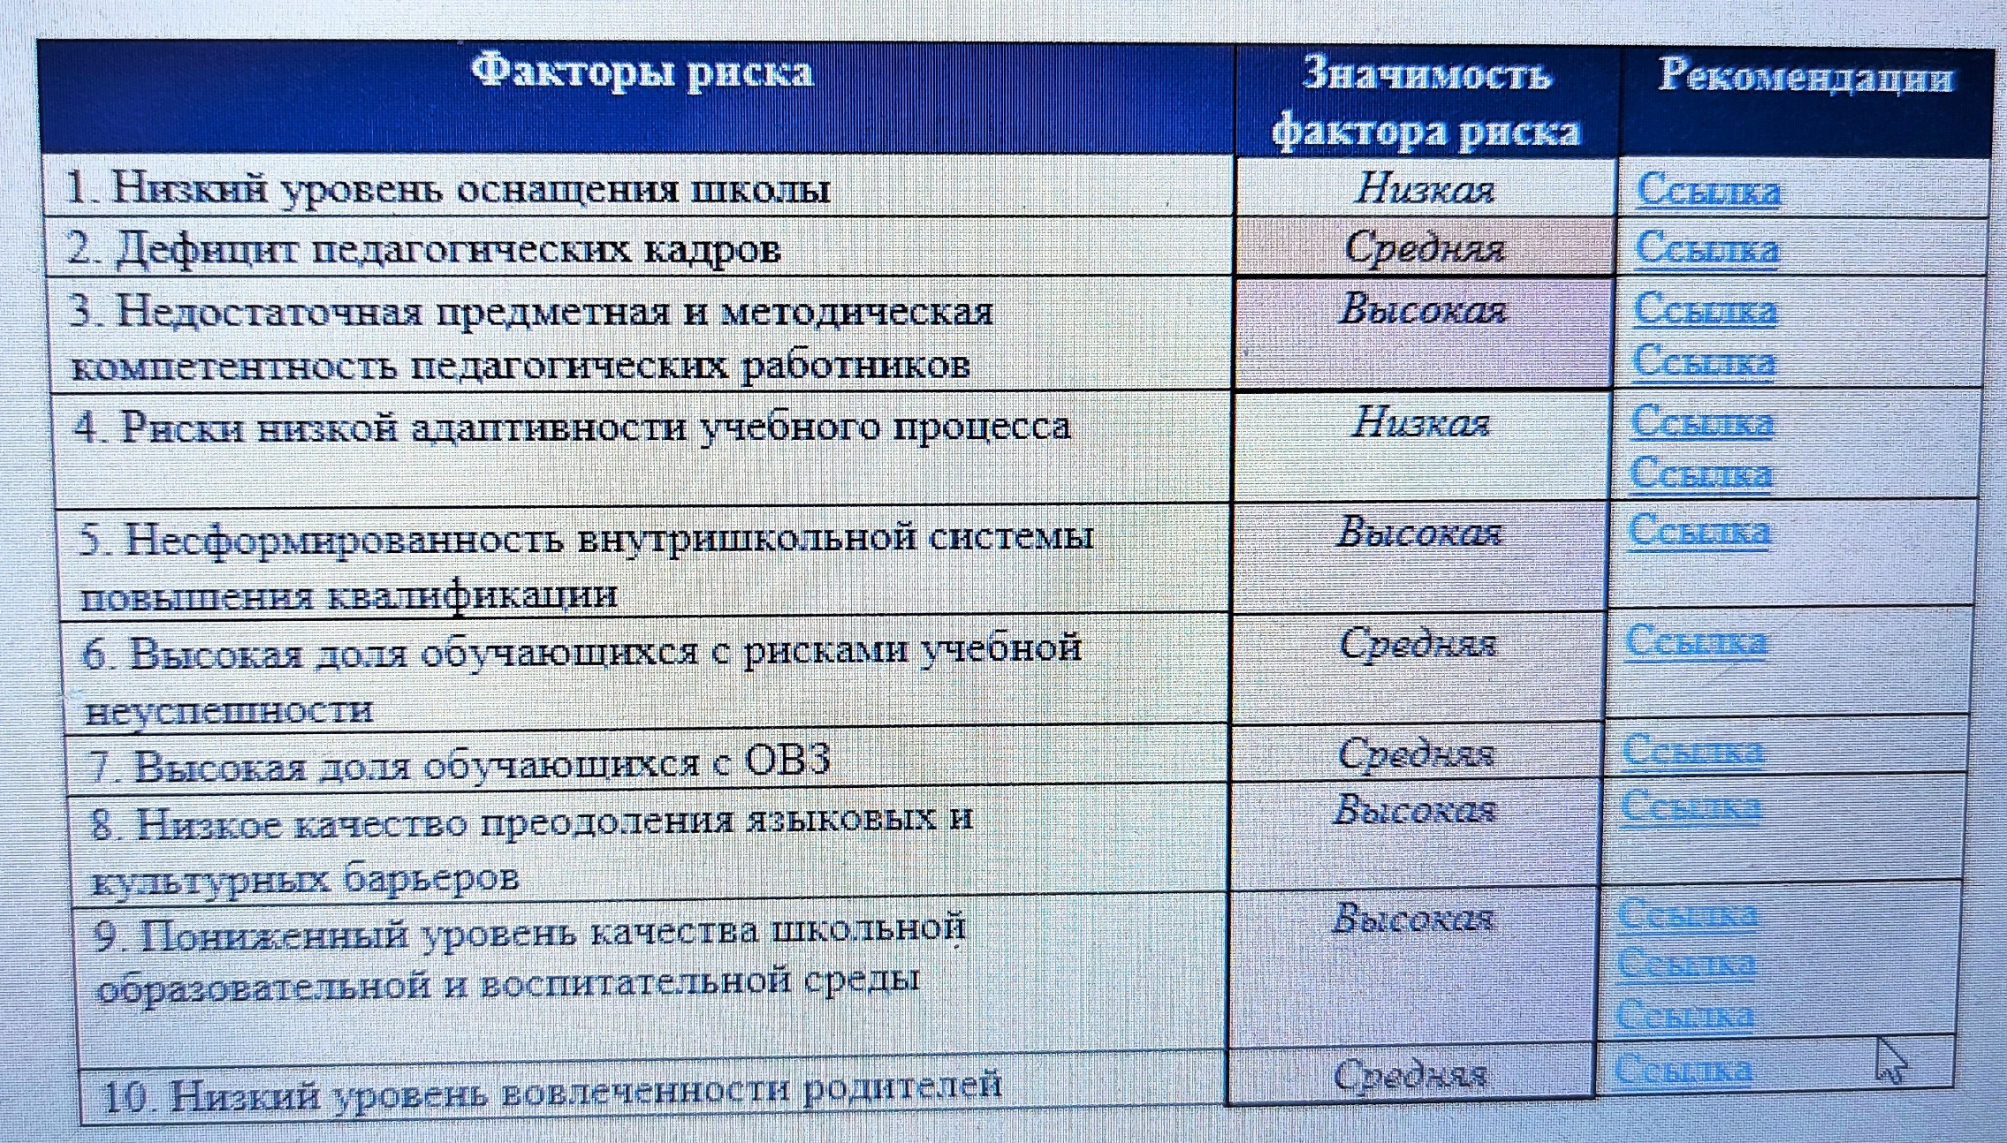



Федеральный проект «500+»
Рисковый профиль школы:
В работу
В работу

Slide 5
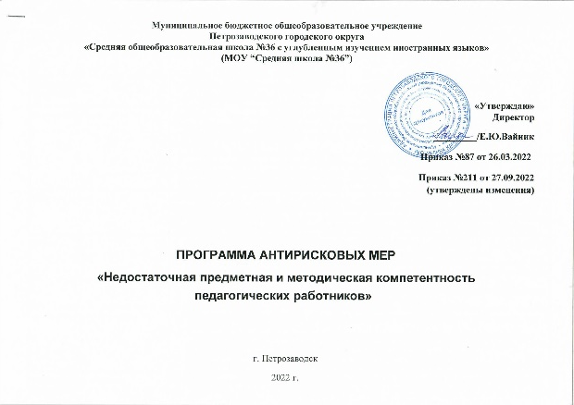
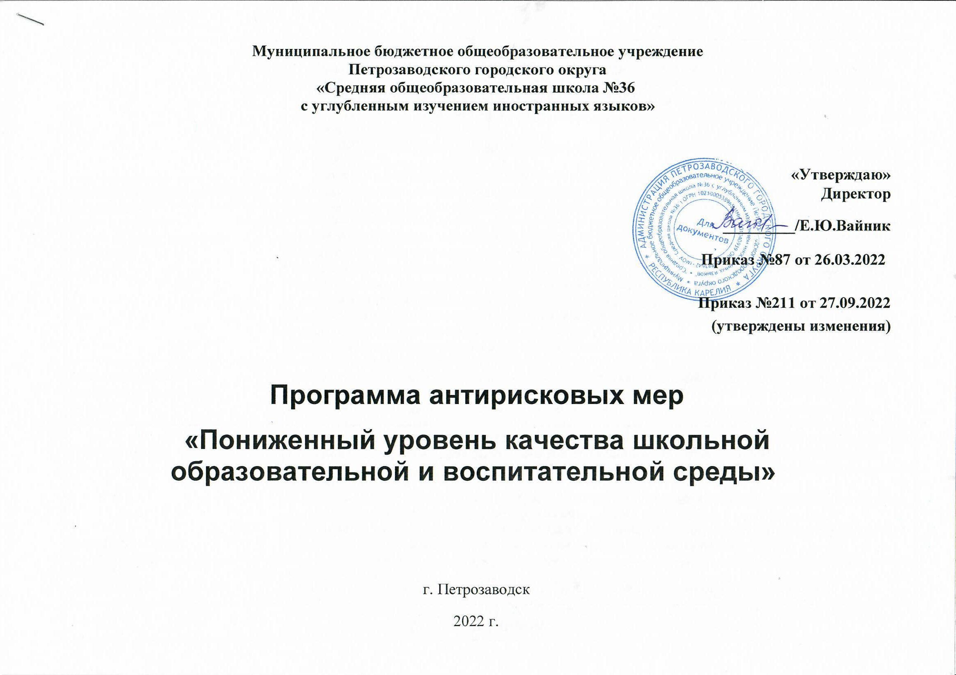
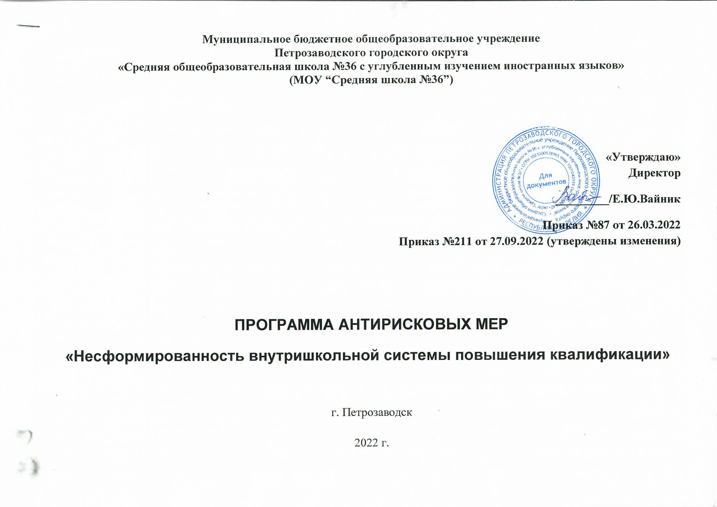
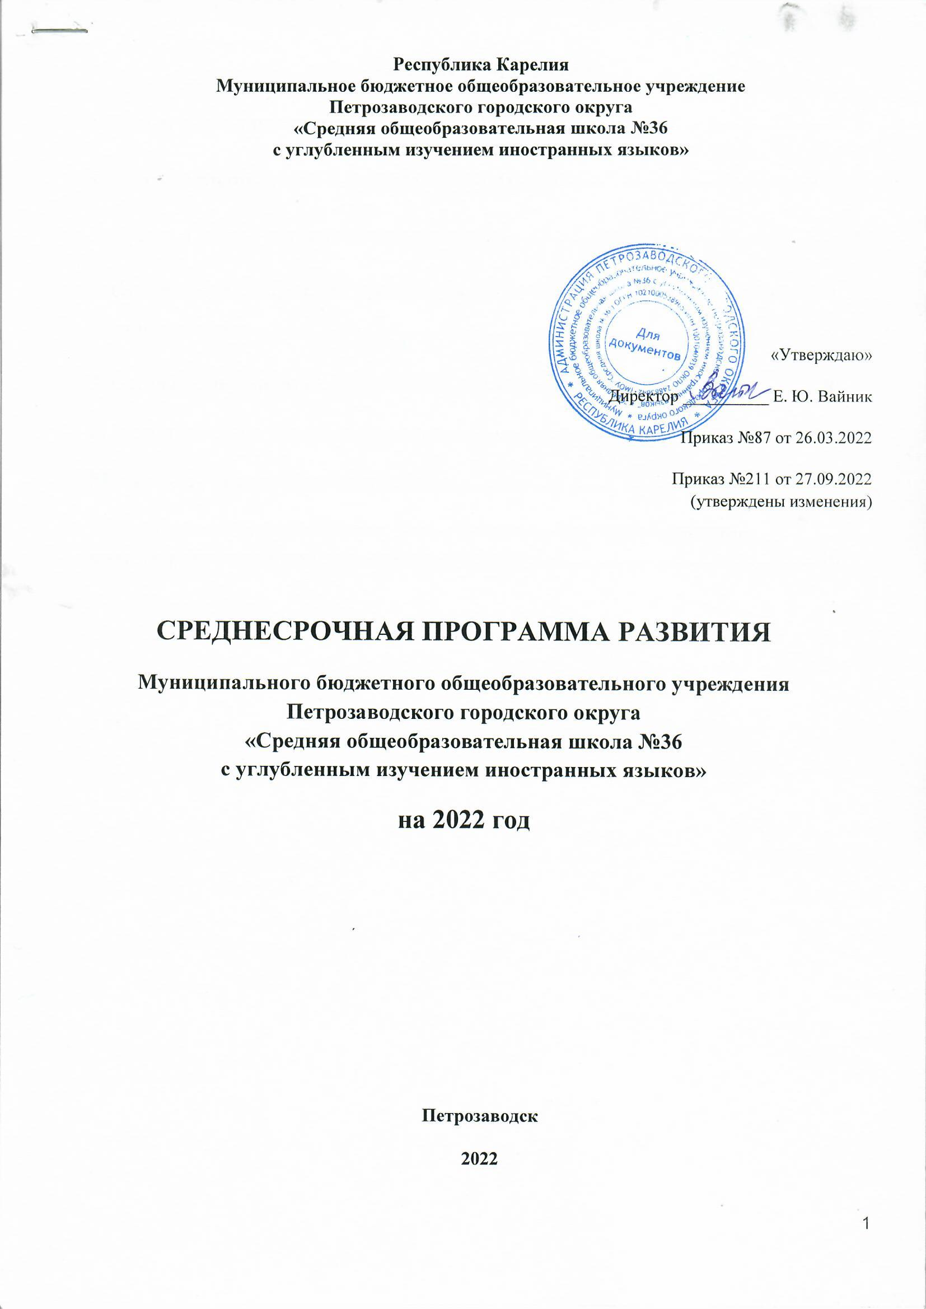
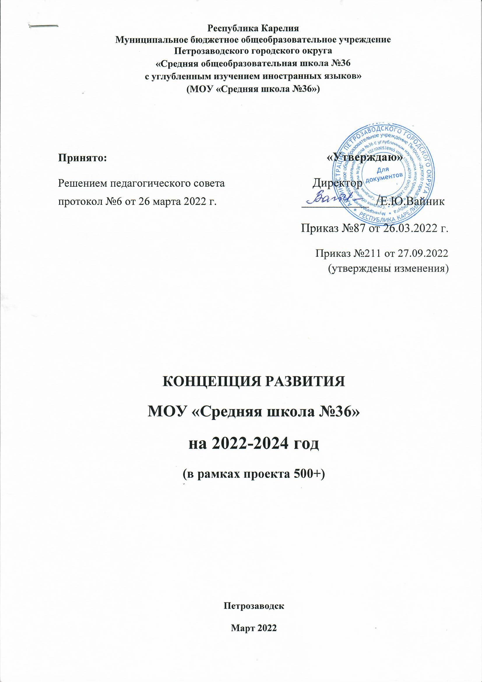
Разработаны три программы антирисковых мер:

Slide 6
Паспорт программы антирисковых мер
«Пониженный уровень качества школьной образовательной и воспитательной среды»
Выявленные риски | 1. высокая доля обучающихся, регулярно подвергающихся буллингу в школе - 29 %; 2. отношения в педагогическом коллективе по ответам учителей недостаточно продуктивные - 70% 3. недостаточный уровень мотивации обучающихся - 61%; 4. высокий уровень распространенности деструктивных педагогических практик (по ответам обучающихся) - 43%
Цель программы | Создание в школе условий для формирования модели комфортной образовательной и воспитательной среды для всех участников образовательных отношений
Задачи | 1. провести мониторинг комфортности школьной образовательной и воспитательной среды среди обучающихся и педагогов; 2. провести мониторинг эффективности применяемых педагогами методик, организовать их адресную корректировку, обмен опытом; 3. организовать серию семинаров для педагогов школы «От психологической безопасности до профессионального комфорта»; 4. продолжить участие школы в реализации начатых совместно с социальными партнёрами проектов: «Благоустройство территории МОУ «Средняя школа №36» и «Карельский образовательный ремесленный центр МАСТЕРСКАЯ ПРОШЛОГО»; 5. разработать и реализовать подпрограмму «Вместе против буллинга» Программы развития МОУ «Средняя школа №36» на 2022-2023 гг.; 6. провести итоговый мониторинг по результатам реализации программы, презентовать полученный опыт педагогическому сообществу.
Целевые показатели программы | охват диагностическими мероприятиями всех участников образовательных отношений: педагогов - 100%, обучающихся 5-9 классов - не менее 70%, родителей (законных представителей) - не менее 70%; проведено не менее 3 семинаров для педагогов школы по теме «От психологической безопасности до профессионального комфорта»; 100% реализация мероприятий начатых, совместно с социальными партнёрами, проектов: «Карельский образовательный ремесленный центр МАСТЕРСКАЯ ПРОШЛОГО» и «Благоустройство территории МОУ «Средняя школа №36», привлечение к участию в них не менее 100% обучающихся, 100% педагогов, 40% родителей (законных представителей) обучающихся; разработана и реализована подпрограмма «Вместе против буллинга»; уменьшение доли обучающихся, имеющих повышенный уровень тревожности (не менее, чем на 3%); уменьшение доли обучающихся, показавших в процессе опроса, что они регулярно подвергаются буллингу (не менее, чем на 10%); увеличение доли обучающихся, удовлетворенных комфортной школьной средой (не менее 60%); увеличение доли педагогических работников, удовлетворенных условиями и результатами труда (не менее, чем на 3%; увеличение доли родителей (законных представителей), удовлетворенных качеством обучения и воспитания (не менее 80%).

Slide 7
По итогам реализации антирисковых программ:
1 этап:
- отчёты по каждой программе с подтверждающими документами.
2 этап:
- отчёт по взаимной экспертизе антирисковых программ,
презентация опыта участия в проекте в рамках вебинара по обмену опытом для участников проекта «500+» - 27.10.2022,
отчёты по каждой программе с подтверждающими документами.

Slide 9
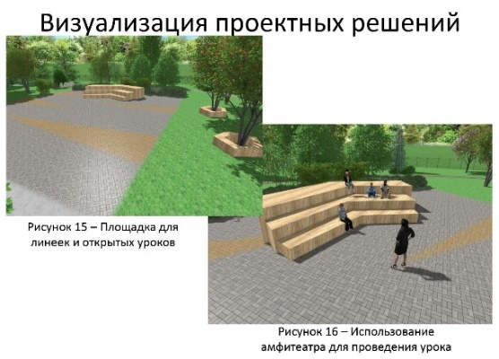

Что представляет из себя практика?
Какую проблему она устраняет? Какова её цель?
участие школы в реализации начатых совместно с социальными партнёрами проектов:
«Благоустройство территории МОУ «Средняя школа №36»;
2.
посредством объединения всех участников образовательного процесса в совместной практической деятельности способствовать устранению риска «Пониженный уровень качества школьной образовательной и воспитательной среды»:
повышению уровня мотивации обучающихся;
выстраиванию продуктивных отношений между педагогами;
замене деструктивных педагогических практик на позитивные и эффективные;
уменьшению буллинга среди обучающихся.

Slide 10
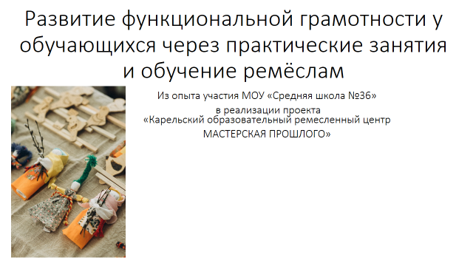
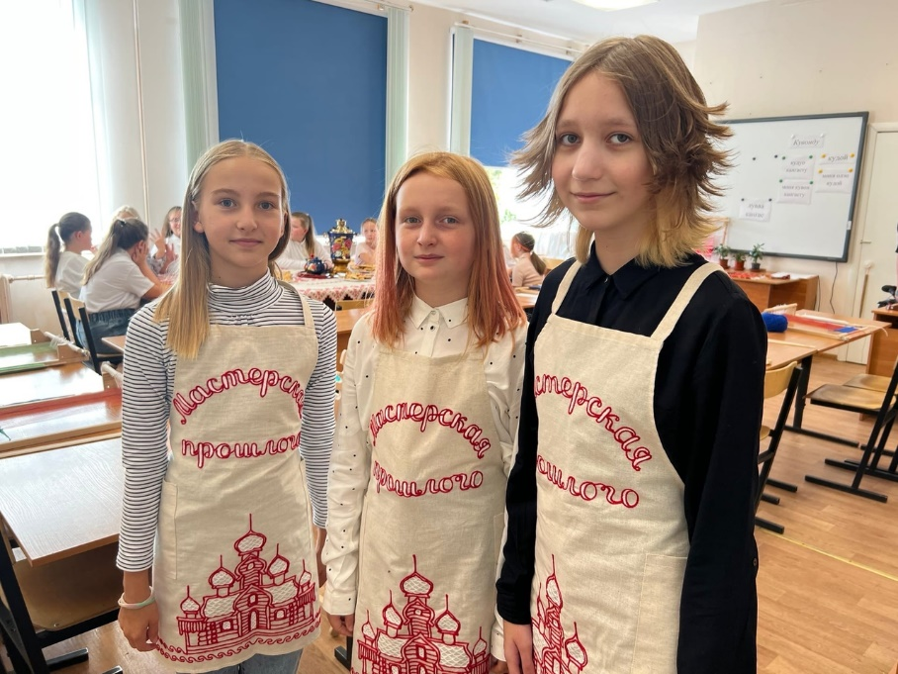
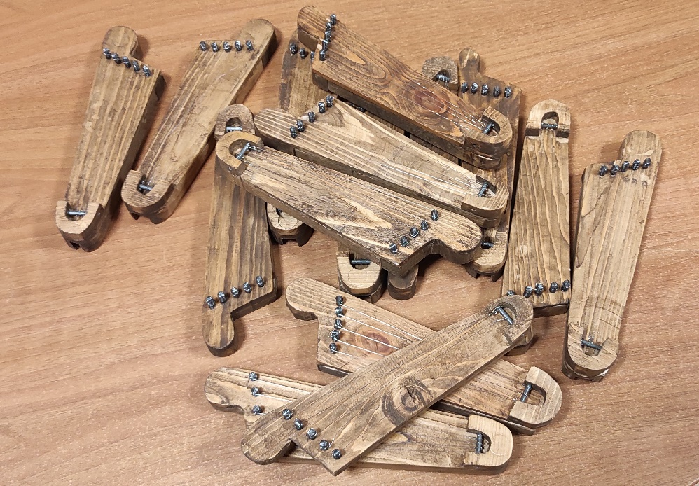
Notes:
7, 8, 9 слайды – как иллюстрация к одному из мастер-классов, работающих на развитие Функциональной грамотности: математической и креативного мышления

Slide 11
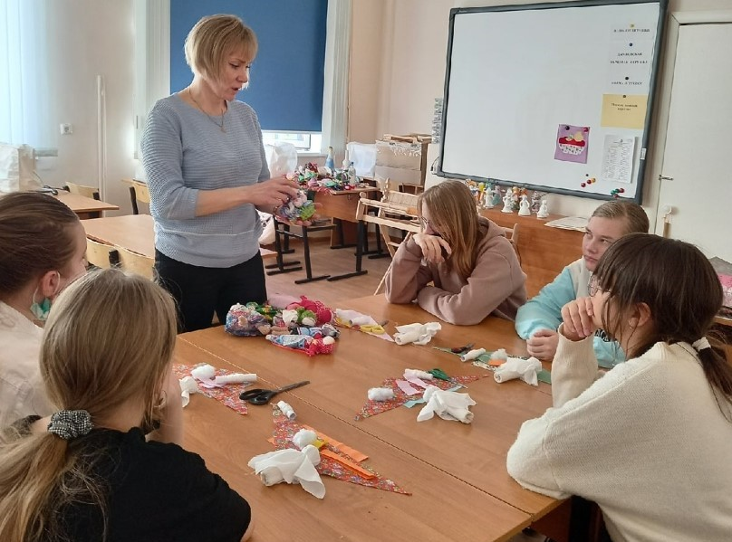
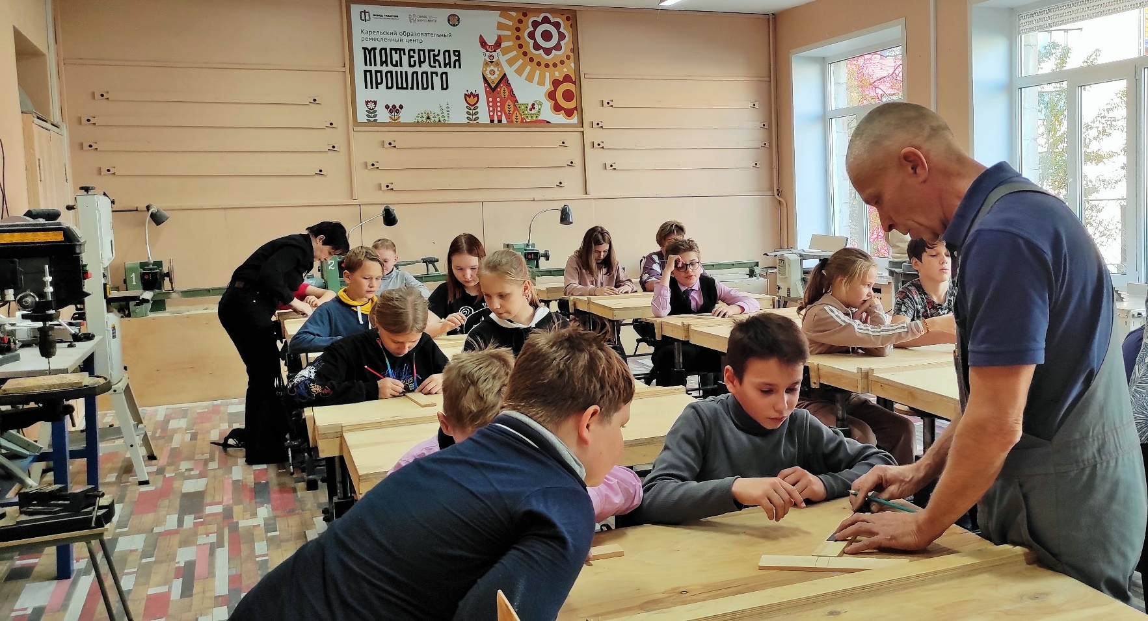
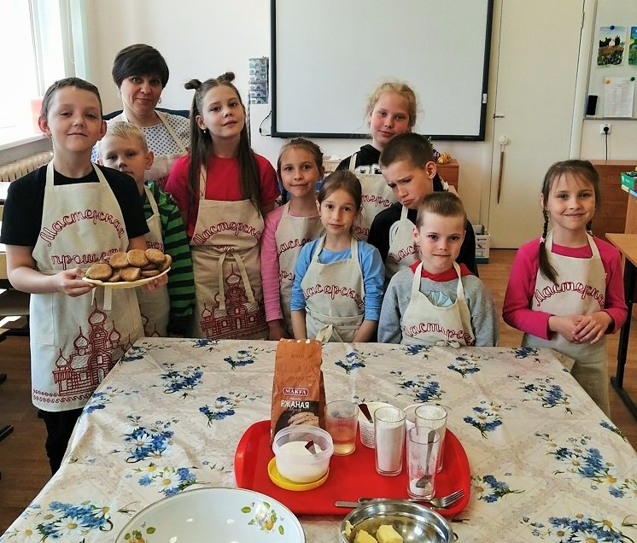
Практика направлена на воспитание у обучающихся 1-9 классов лучших качеств и способствует формированию у них функциональной грамотности.
Вовлечены педагоги, родители обучающихся, социальные партнёры школы

Slide 12
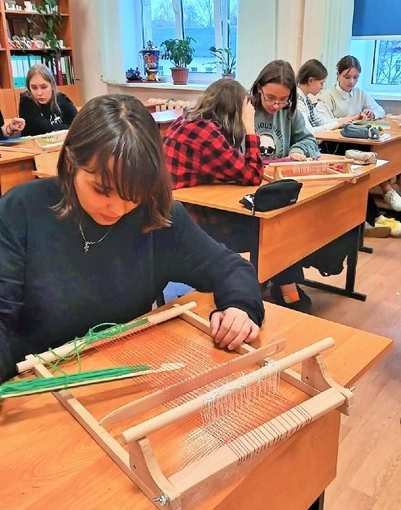
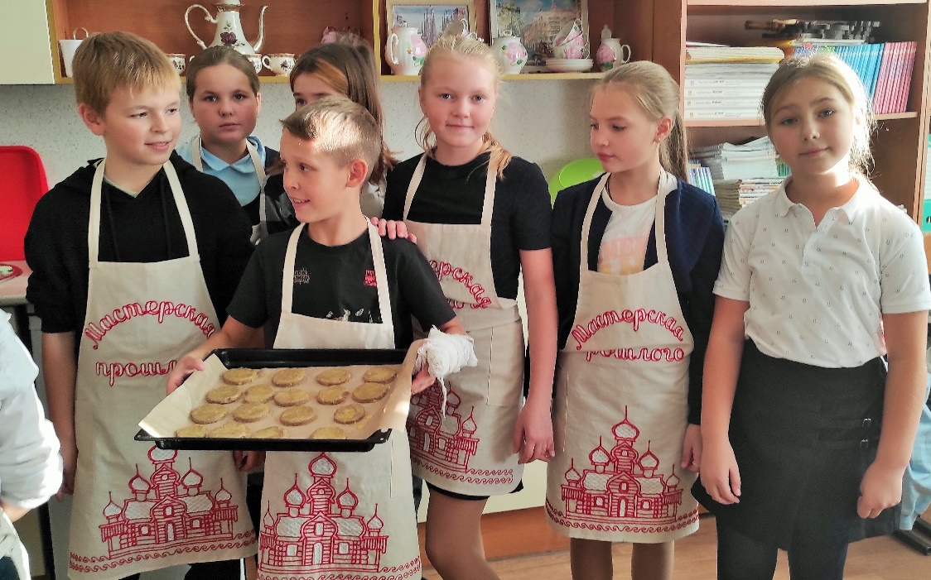
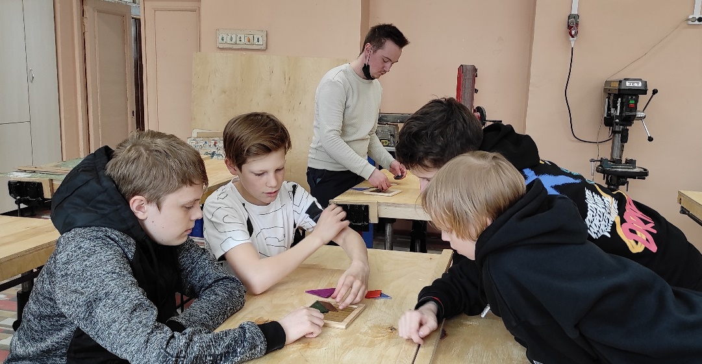
Реализуется регулярно:
в рамках уроков технологии,
через программы дополнительного образования,
после уроков в рамках внеурочной деятельности,
на каникулах для желающих и в рамках программы пришкольных лагерей дневного пребывания

Slide 13
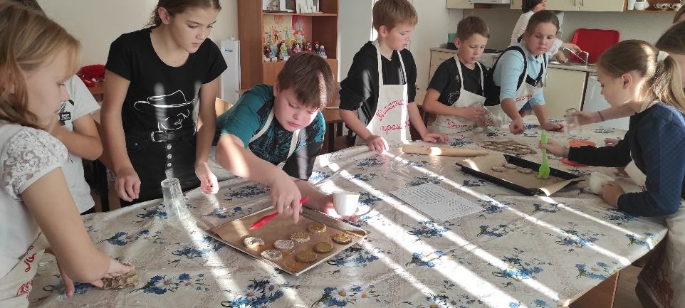
Какие результаты принесла практика? В чем они выражаются?
Количественные показатели:
Укрепление материально-технической базы школы: ремонт в мастерских, обновление станочного парка – 5 новых станков
Разработано программ дополнительного образования - 3
Проведено:
Мастер-классов – 63
Практических занятий - 54
Экскурсий – 4
Конкурс рисунков «Карельские ремёсла» – 1 (299 детей, 135 взрослых)
Количество образовательных организаций, принявших участие в проекте:
Детских садов - 31
Школ – 22
(СОШ №5, 6, 7, 9, 10, 14, 29, 36, 38, 39, 48, 55, ФУШ, Лицеи №1, 40, Академический, Гимназия №30, Петровский дворец, Заозерская, Шуйская школы, Гимназия г. Костомукша)
Учреждений СПО - 3
Качественные показатели:
Повышение престижа школы.
Самоорганизующиеся творческие группы педагогов и выстраивание продуктивных отношений между ними.
Повышение мотивации обучающихся к учебной деятельности.
Воспитание уважения труду, к истории и традициям малой родины, а также дружелюбия, коллективной ответственности и других качеств, направленных на уменьшения проблемы буллинга в подростковой среде.
Формирование функциональной грамотности у обучающихся.

Slide 14
Результаты ГИА в школе
 | 2014-2015 | 2015-2016 | 2016-2017 | 2017-2018 | 2018-2019 | 2019-2020 | 2020-2021 | 2021-2022
Средний балл ОГЭ по русскому языку | 26 | 27 | 26 | 34 | 27 | Не сдавали из-за пандемии | 24 | 25
Средний балл ОГЭ по математике | 10,2 | 13,6 | 13 | 13 | 12 |  | 14 | 16
Средний балл ЕГЭ по русскому языку | 67 | 69 | 11 кл. не было | 65 | 66 | 65 | 11 кл. не было | 64
 |  |  |  |  |  |  |  | 4,5/ 59,5
Средний балл ЕГЭ по математике | 4/ 32,5 | 4/ 34,1 |  | 4/39 | 4/35 | 4/50

Slide 15
Статистико-аналитический отчет о результатах государственной итоговой аттестации по образовательным программам среднего общего образования в 2022 году в Республике Карелия
    Перечень ОО, продемонстрировавших наиболее высокие результаты ЕГЭ по математике (базовый уровень):
    Низких результатов нет.
    Общее место в рейтинге всех школ Карелии – в первой трети списка.
№ | Наименование ОО | Доля участников, получивших от 17 до 21 баллов | Доля участников, получивших от 12 до 16 баллов | Доля участников, не достигших минимального балла
19 | Муниципальное бюджетное общеобразовательное учреждение Петрозаводского городского округа "Средняя общеобразовательная школа №36 с углубленным изучением иностранных языков" | 50,0 | 50,0 | 0

Slide 16
Участие учащихся в олимпиадах, конкурсах, конференциях, соревнованиях
 | 2015 | 2016 | 2017 | 2018 | 2019 | 2020 | 2021 | 2022
Количество учащихся, принявших участие в различных конкурсах | 735 чел. 115% | 1526 чел. 209% | 1695 чел. 223% | 2318 чел. 303% | 1741 чел. 225% | 1546 чел. 196% | 1873 чел. 237% | 1284 чел. 149%
Количество победителей и призёров различных конкурсов, конференций | 48 чел. 7,5 % | 154 чел. 21% | 220 чел. 29% | 260 чел. 34% | 338 чел. 43,6% | 357 чел. 45% | 530 чел. 67% | 357 чел. 48%

Slide 17
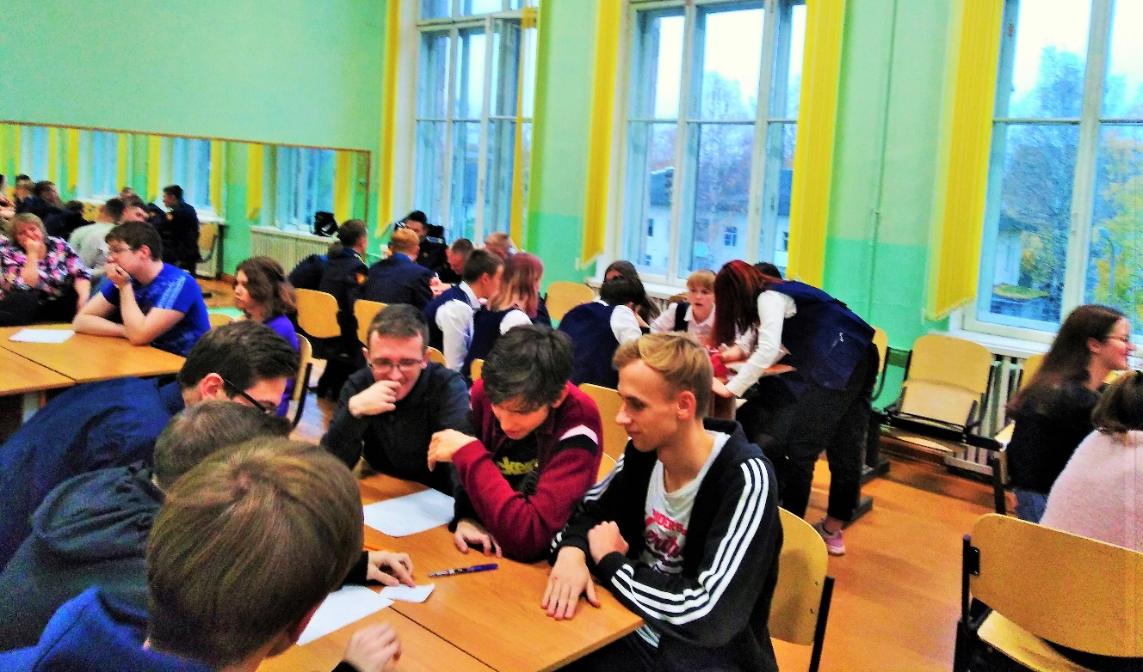
Как можно усовершенствовать практику, чтобы она была еще эффективнее?
Если сделать в школе проектный офис и реализовывать подобные проекты на регулярной основе практика будет более эффективна.
Чем может быть ограничено применение практики?
Практика ограничена сроками реализации конкретного проекта, финансированием (за счёт гранта).
В других школах применение практики может быть ограничено:
-недооценкой эффективности данной практики,
-отсутствием внутренних ресурсов,
-отсутствием внешних социальных партнёров, готовых реализовывать совместные проекты.

Slide 18
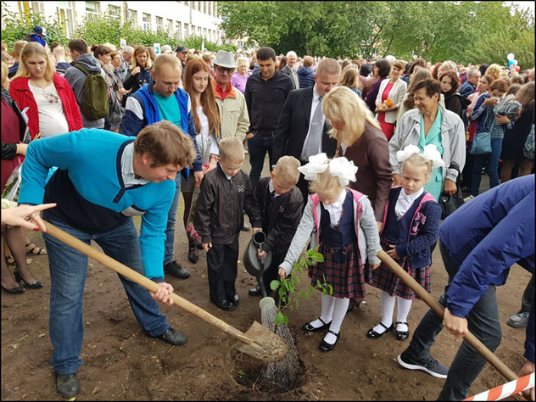
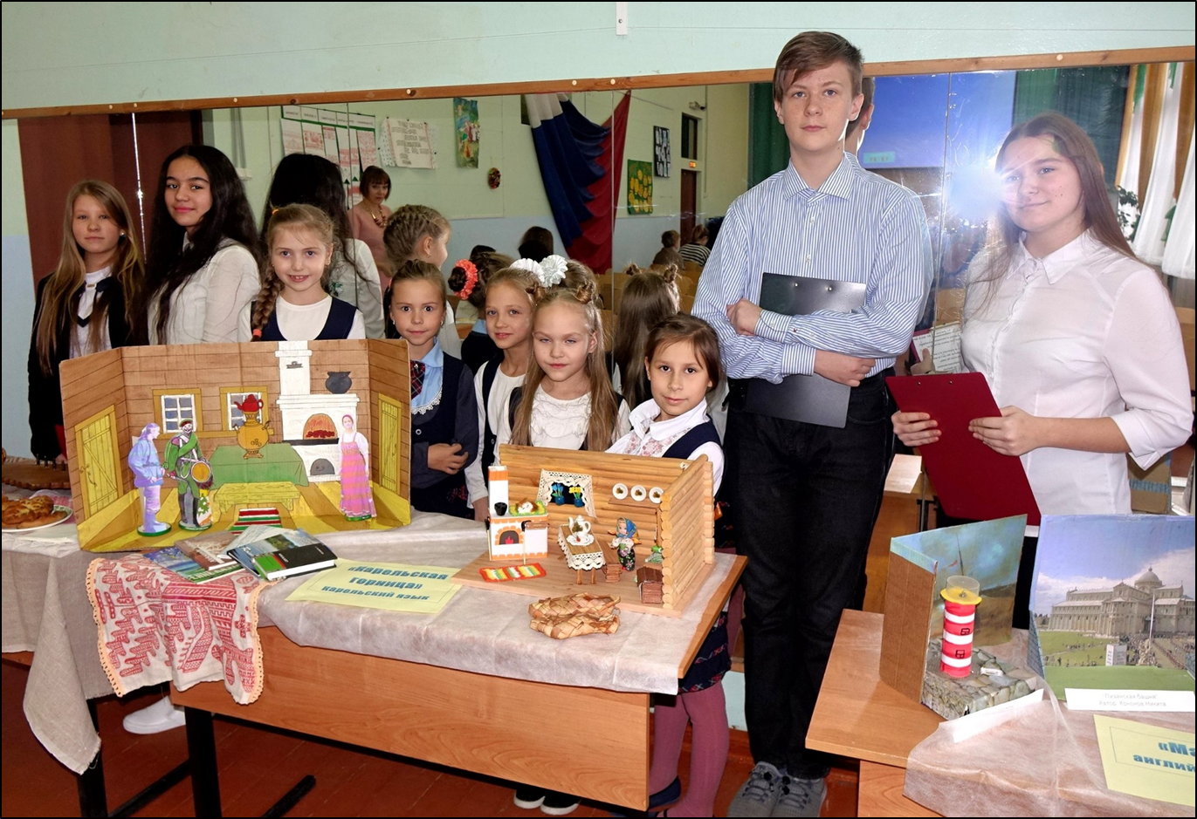
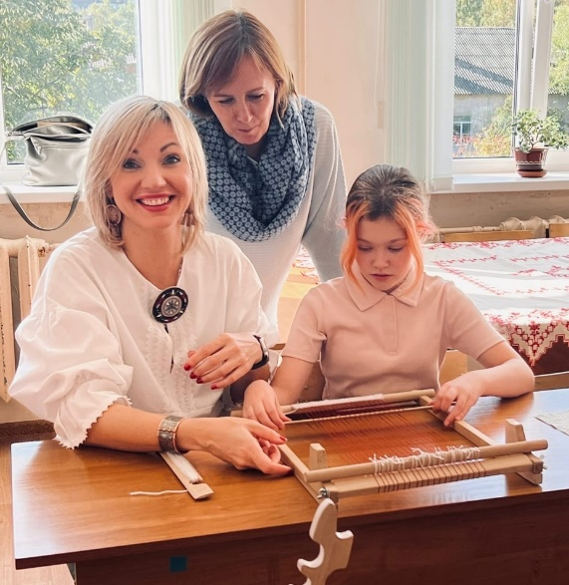
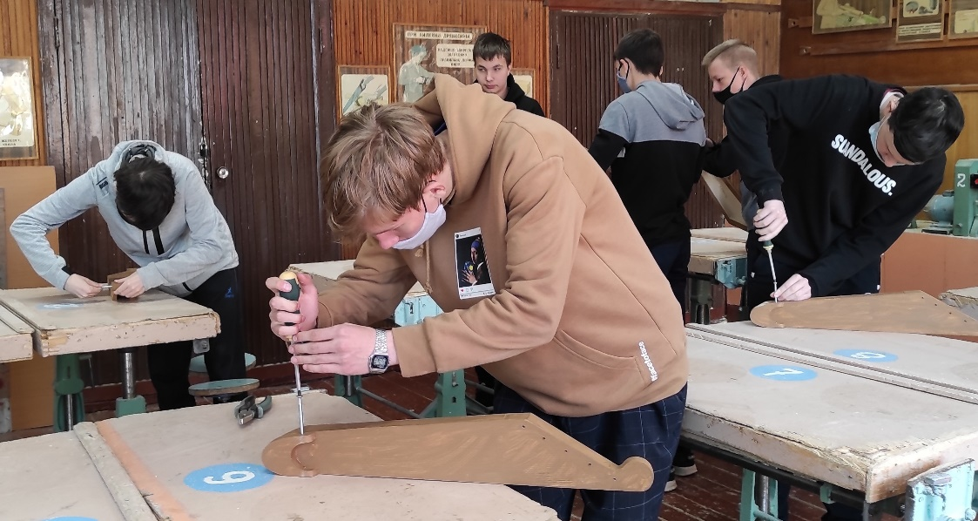
Что необходимо для эффективного внедрения практики?
Наличие и осознание проблемы
Желание изменить ситуацию
Команда единомышленников, вовлеченность
Поддержка учредителя
Компетенции, необходимые для проектной деятельности
Ресурсы (кадровые, временные, материальные)
Социальные партнёры
Целеустремлённость

Slide 19

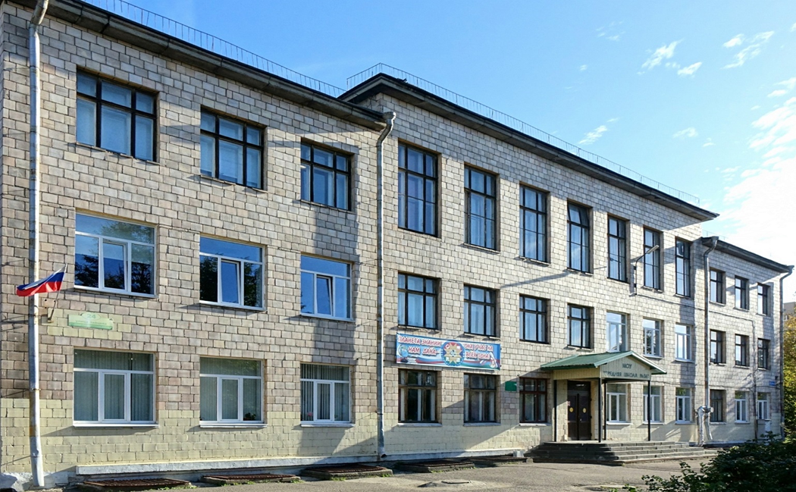
Муниципальное бюджетное общеобразовательное учреждение Петрозаводского городского округа
«Средняя общеобразовательная школа №36 с углубленным изучением иностранных языков»
Мы вместе ежедневно строим будущее!
Приглашаем к сотрудничеству!
Наши контакты:
8(8142)77-14-01
sch36@mail.ru

